Slide 2

CETA Abeille Noire de l’Orne
Centre d’études techniques apicoles
Siège social "la Dultière"
61500 NEUVILLE-PRÉS-SÉES www.u-a-o.info mail : ceta@u-a-o.info

Slide 3
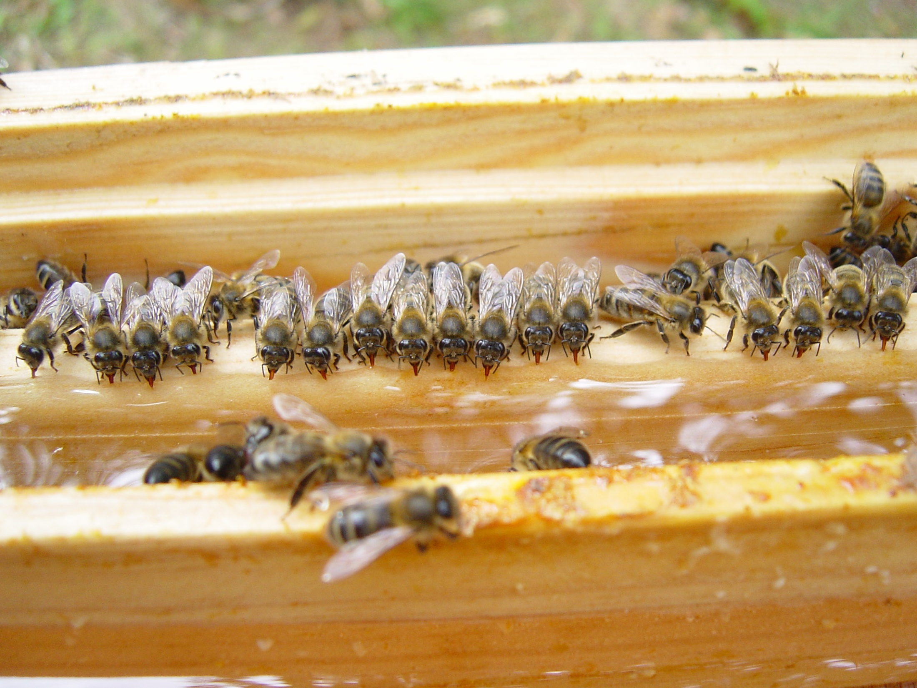
4ère séance du cours
de 2ème année apicole
à
l’Ecomusée du Perche
de
Saint Cyr La Rosière

Slide 4
Eléments du référentiel de la quatrième séance théorique :
Miellerie, règles d'hygiène, le matériel de base.
Filtrage, maturation, réfractomètre, mise en pots, étiquetage.
Léchage des hausse extraites. Combien de temps les laisser ? Comment les stocker ?
Théorie sur l'introduction des cellules et des reines.
Notes:
Eléments du référentiel de la première séance théorique :
Estimation de la force et de la qualité de la colonie.
Traitement des colonies faibles
Où placer les cadres de cire gaufrée
Pose des hausses, à quel moment, avec ou sans grille à reine, nature des cadres utilisés
Contrôle de leur remplissage. A quel stade envisager la pose éventuelle de la 2ème, dessus, dessous cette dernière
Méthodes simples de division avec et sans recherche de reine. Utilisation de la fiche technique qui sera distribuée
Quelle race élever? Notions de sélection, systèmes de notes, punaises…
Quels moyens pour prévenir et réduire l'essaimage
Reconnaître les différents types de cellules
Les essaims primaires, secondaires, tertiaires.
Le piégeage
La récupération des essaims naturels, leur enruchement, leur nourrissement, leur déplacement

Slide 5
Miellerie, règles d'hygiène
La première récolte est toujours très émouvante.
Avant tout, prendre les précautions nécessaires pour éviter de déclencher un pillage et pour que ce beau moment ne se transforme pas en enfer.
La miellerie ou le local faisant office de miellerie (la cuisine…) devra être, bien éclairé, chaud (pour éviter la cristallisation), bien isolé, hermétique au passage des abeilles (trou de serrure… ), aéré et sec.
Elle devra être propre, désinfectée, exempte de toute odeur forte, facile d’entretien et comporter un point d’eau.
Tout le matériel d’extraction sera lui aussi lavé et essuyé soigneusement. Les pots recevant le miel seront contrôlés et essuyés si besoin. On utilisera des torchons ou chiffons propres.
L’entrée des animaux y sera interdite. Les opérateurs seront proprement vêtus et s’abstiendront de fumer.
La miellerie et l’ensemble du matériel devra être facile à nettoyer (surfaces lisses) et apte au contact alimentaire.
Notes:
Les essaims primaires, secondaires, tertiaires :
L’essaim primaire est généralement assez gros (de 1,5 à 4 kilos et plus) Il partira avec la reine de la colonie, stationnera dans un rayon de 30 mètres de sa ruche d’origine, avant de rejoindre l’un des endroits proposés par les éclaireuses.
Il possède une faculté de nettoyage assez phénoménale tout comme celle de bâtir son nid. Récupéré, on aura intérêt à ne lui confier que des cires gaufrées et de le nourrir éventuellement
L’essaim primaire de belle taille (à partir de 3 kilos est capable de récolter autant, voire plus qu’une colonie de production.
L’essaim de chant est un essaim primaire qui, ayant perdu sa mère lors d’une première tentative, repart avec une ou plusieurs reines vierges.
L’essaim secondaire, plus petit, partira environ une semaine après le primaire avec une ou le plus souvent plusieurs reines vierges. Nettement plus mobile il a la capacité de parcourir plusieurs kilomètres.
L’essaim tertiaire, quaternaire.. Sera plus ou moins viable en fonction de l’époque de l‘année, de la météo. Mais on retiendra qu’il peut être retenu pour la valeur potentielle de ses reines. Il peut par exemple sauver une colonie orpheline.

Slide 6

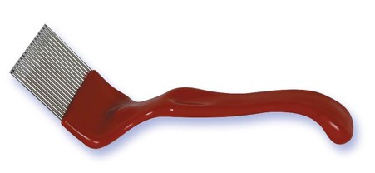
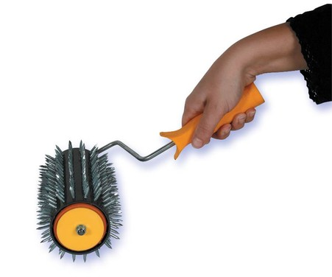
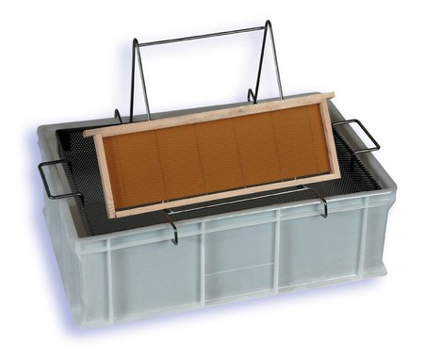
Le matériel de base pour désoperculer
Couteau, Herse ou Rouleau à pointes pour désoperculer. Le couteau étant le plus efficace quand les opercules débordent suffisamment de l’épaisseur du cadre. La herse ou « patte d’ours » est utile pour griffer les parties en creux. Il existe des couteaux chauffants électriques.
Bac à désoperculer :
Notes:
Les essaims primaires, secondaires, tertiaires :
L’essaim primaire est généralement assez gros (de 1,5 à 4 kilos et plus) Il partira avec la reine de la colonie, stationnera dans un rayon de 30 mètres de sa ruche d’origine, avant de rejoindre l’un des endroits proposés par les éclaireuses.
Il possède une faculté de nettoyage assez phénoménale tout comme celle de bâtir son nid. Récupéré, on aura intérêt à ne lui confier que des cires gaufrées et de le nourrir éventuellement
L’essaim primaire de belle taille (à partir de 3 kilos est capable de récolter autant, voire plus qu’une colonie de production.
L’essaim de chant est un essaim primaire qui, ayant perdu sa mère lors d’une première tentative, repart avec une ou plusieurs reines vierges.
L’essaim secondaire, plus petit, partira environ une semaine après le primaire avec une ou le plus souvent plusieurs reines vierges. Nettement plus mobile il a la capacité de parcourir plusieurs kilomètres.
L’essaim tertiaire, quaternaire.. Sera plus ou moins viable en fonction de l’époque de l‘année, de la météo. Mais on retiendra qu’il peut être retenu pour la valeur potentielle de ses reines. Il peut par exemple sauver une colonie orpheline.

Slide 7
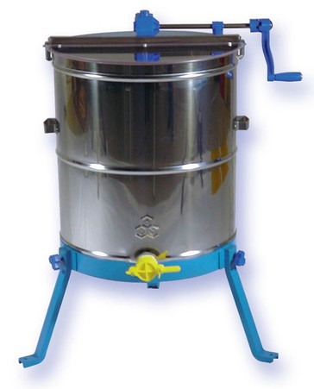
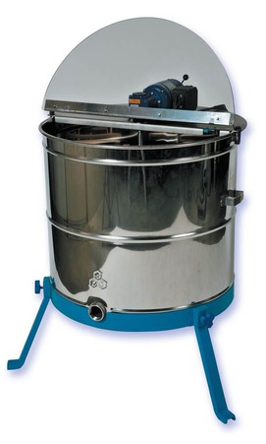
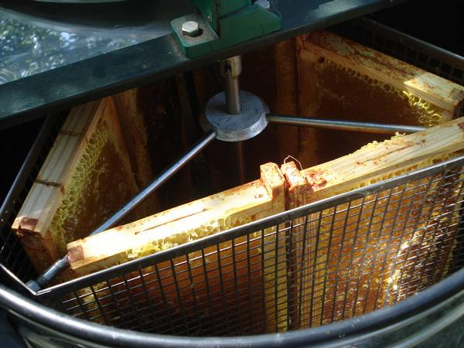
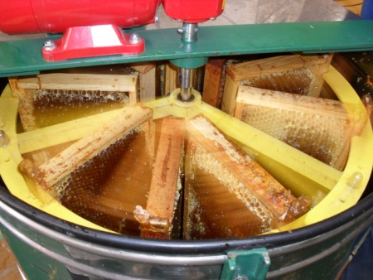
Pour extraire
L’extraction se fera avec un extracteur à manivelle ou motorisé.
L’ extracteur sera tangentiel ou radiaire.
Notes:
Les essaims primaires, secondaires, tertiaires :
L’essaim primaire est généralement assez gros (de 1,5 à 4 kilos et plus) Il partira avec la reine de la colonie, stationnera dans un rayon de 30 mètres de sa ruche d’origine, avant de rejoindre l’un des endroits proposés par les éclaireuses.
Il possède une faculté de nettoyage assez phénoménale tout comme celle de bâtir son nid. Récupéré, on aura intérêt à ne lui confier que des cires gaufrées et de le nourrir éventuellement
L’essaim primaire de belle taille (à partir de 3 kilos est capable de récolter autant, voire plus qu’une colonie de production.
L’essaim de chant est un essaim primaire qui, ayant perdu sa mère lors d’une première tentative, repart avec une ou plusieurs reines vierges.
L’essaim secondaire, plus petit, partira environ une semaine après le primaire avec une ou le plus souvent plusieurs reines vierges. Nettement plus mobile il a la capacité de parcourir plusieurs kilomètres.
L’essaim tertiaire, quaternaire.. Sera plus ou moins viable en fonction de l’époque de l‘année, de la météo. Mais on retiendra qu’il peut être retenu pour la valeur potentielle de ses reines. Il peut par exemple sauver une colonie orpheline.

Slide 8
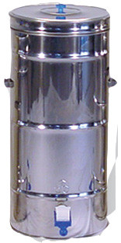

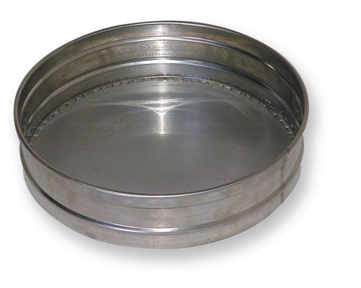
Pour le filtrage et la maturation
Le miel extrait sera filtré et versé dans un maturateur qui permettra la remontée des bulles d’air et la formation d’une mousse en surface qui sera éliminée avant le conditionnement du produit.
Toile nylon fine 0,2mm Filtre Maturateur
Notes:
Les essaims primaires, secondaires, tertiaires :
L’essaim primaire est généralement assez gros (de 1,5 à 4 kilos et plus) Il partira avec la reine de la colonie, stationnera dans un rayon de 30 mètres de sa ruche d’origine, avant de rejoindre l’un des endroits proposés par les éclaireuses.
Il possède une faculté de nettoyage assez phénoménale tout comme celle de bâtir son nid. Récupéré, on aura intérêt à ne lui confier que des cires gaufrées et de le nourrir éventuellement
L’essaim primaire de belle taille (à partir de 3 kilos est capable de récolter autant, voire plus qu’une colonie de production.
L’essaim de chant est un essaim primaire qui, ayant perdu sa mère lors d’une première tentative, repart avec une ou plusieurs reines vierges.
L’essaim secondaire, plus petit, partira environ une semaine après le primaire avec une ou le plus souvent plusieurs reines vierges. Nettement plus mobile il a la capacité de parcourir plusieurs kilomètres.
L’essaim tertiaire, quaternaire.. Sera plus ou moins viable en fonction de l’époque de l‘année, de la météo. Mais on retiendra qu’il peut être retenu pour la valeur potentielle de ses reines. Il peut par exemple sauver une colonie orpheline.

Slide 9


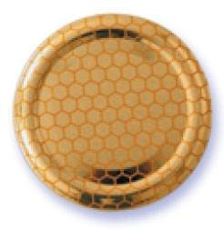

Pour le conditionnement
La mise en pot devra se faire rapidement, généralement dans un délai de 3 jours maximum.
En effet le miel de colza ou contenant ce dernier, ne serait ce qu’en partie, cristallise rapidement : Au rucher avant même la récolte (nuits fraiches, essaimages). Dans la miellerie et aussi dans le maturateur…!
Pot en plastique Pot en verre Couvercle Couvercle
alimentaire nid d’abeille fantaisie
Notes:
Les essaims primaires, secondaires, tertiaires :
L’essaim primaire est généralement assez gros (de 1,5 à 4 kilos et plus) Il partira avec la reine de la colonie, stationnera dans un rayon de 30 mètres de sa ruche d’origine, avant de rejoindre l’un des endroits proposés par les éclaireuses.
Il possède une faculté de nettoyage assez phénoménale tout comme celle de bâtir son nid. Récupéré, on aura intérêt à ne lui confier que des cires gaufrées et de le nourrir éventuellement
L’essaim primaire de belle taille (à partir de 3 kilos est capable de récolter autant, voire plus qu’une colonie de production.
L’essaim de chant est un essaim primaire qui, ayant perdu sa mère lors d’une première tentative, repart avec une ou plusieurs reines vierges.
L’essaim secondaire, plus petit, partira environ une semaine après le primaire avec une ou le plus souvent plusieurs reines vierges. Nettement plus mobile il a la capacité de parcourir plusieurs kilomètres.
L’essaim tertiaire, quaternaire.. Sera plus ou moins viable en fonction de l’époque de l‘année, de la météo. Mais on retiendra qu’il peut être retenu pour la valeur potentielle de ses reines. Il peut par exemple sauver une colonie orpheline.

Slide 10
Pour l’étiquetage et la traçabilité
La traçabilité du produit doit être assurée de façon à pouvoir remonter à la source et permettre un rappel éventuel du lot, dans le cas où des analyses feraient apparaître une contamination par exemple.
Les mentions obligatoires pour l'étiquetage des pots de miel :
  La dénomination de vente (dans le cas des miels de cru) en voici quelques exemples: "Miel d'acacia", "Miel de lavande", "Miel de sapin" …
  Sont interdits par exemple: "Miel pur", "Miel sain", "Miel naturel", etc
  Le nom (ou raison sociale) et adresse de l'apiculteur ou du conditionneur.
  Le poids net du miel conditionné :
  Date de durabilité : La date de durabilité minimale (DDM) est indiquée en clair. Toutefois elle peut être annoncée par la mention : A consommer de préférence avant fin ... en indiquant le mois et l'année lorsque la durabilité est comprise entre 3 et 18 mois ou seulement l'année lorsque la durabilité est supérieure à 18 mois. C’est 2 ans pour le miel.
  Indication du lot de fabrication : Elle peut être remplacée par la DDM lorsqu'elle est exprimée en clair (jour, mois, année).
Notes:
Les essaims primaires, secondaires, tertiaires :
L’essaim primaire est généralement assez gros (de 1,5 à 4 kilos et plus) Il partira avec la reine de la colonie, stationnera dans un rayon de 30 mètres de sa ruche d’origine, avant de rejoindre l’un des endroits proposés par les éclaireuses.
Il possède une faculté de nettoyage assez phénoménale tout comme celle de bâtir son nid. Récupéré, on aura intérêt à ne lui confier que des cires gaufrées et de le nourrir éventuellement
L’essaim primaire de belle taille (à partir de 3 kilos est capable de récolter autant, voire plus qu’une colonie de production.
L’essaim de chant est un essaim primaire qui, ayant perdu sa mère lors d’une première tentative, repart avec une ou plusieurs reines vierges.
L’essaim secondaire, plus petit, partira environ une semaine après le primaire avec une ou le plus souvent plusieurs reines vierges. Nettement plus mobile il a la capacité de parcourir plusieurs kilomètres.
L’essaim tertiaire, quaternaire.. Sera plus ou moins viable en fonction de l’époque de l‘année, de la météo. Mais on retiendra qu’il peut être retenu pour la valeur potentielle de ses reines. Il peut par exemple sauver une colonie orpheline.

Slide 11
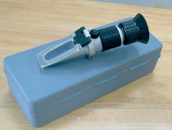
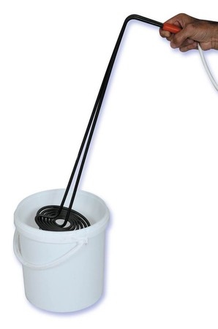
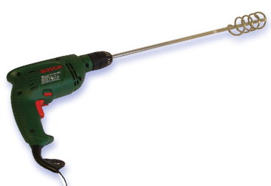
Autres appareils
Le réfractomètre : il permet de contrôler le degré d’humidité du miel.
Les défigeurs : ce sont des résistances qui réchauffent le miel pour le liquéfier.
Les mélangeurs (ici à monter sur perceuse) permettent :
  D’homogénéiser la récolte.
  Le mélange d’une semence de miel finement cristallisé à l’état pâteux dans un miel liquide qui amorce par catalyse une cristallisation à grain fin. Ensuite le mélangeur, en « cassant » cette structure cristalline naissante permet d’obtenir un miel onctueux facile à tartiner mais qui ne coule pas.

Slide 12
Léchage des hausses extraites.
Combien de temps les laisser ?
Les cadres extraits mielleux se conservent mal et il y a un risque sérieux de fermentation.
Le léchage des hausses après extraction se fait en plaçant ces dernières sur les ruches au dessus des nourrisseurs ou des couvre cadres avec un accès pour que les abeilles puissent récupérer le reliquat de miel non extrait et réparer les rayons endommagés par le couteau à désoperculer.
Une colonie peut recevoir 3 ou 4 de ces hausses « à lécher »
Après quelques jours (3 ou 4 pour le toutes fleurs, un peu plus pour le miel de printemps) on peut réutiliser la hausse sèche ou la remiser si on est en fin de saison.
Le miel de printemps cristallisé sera redonné aux nouveaux essaims
En cas de suspicion de maladie , remettre strictement la ou les hausses sur les ruches qui les auront produites.
Le léchage en plein air est à déconseiller. Il peut provoquer un pillage et l’agressivité des abeilles qui va de pair. Outre les maladies qui peuvent ainsi être propagées, les guêpes et les frelons viendront abîmer les bâtisses jusqu’à trouer les alvéoles .

Slide 13
Comment stocker les hausses ?
Elles peuvent être stockées en piles (jusqu’à 10 hausses) sous abri ouvert après élimination des cadres mal bâtis, trop vieux ou abimés.
Une grille à reine placée au dessus de la pile, une autre au dessous, en ménageant un passage d’air, permet de constituer une cheminée qui créera un courant d’air gênant considérablement l’installation de la fausse teigne. Ce système est simple et très efficace.
Le traitement de la fausse teigne peut également se faire avec deux traitements au souffre (par combustion de mèche ou de comprimé) espacés de 15 jours après la mise en pile. Attention à ne pas créer d’incendie.

Slide 14
Introduction des cellules royales.
Au printemps, l’utilisation des cellules de reine est un moyen simple et peu onéreux de remérer une colonie orpheline, de renouveler les reines ou de réaliser plus rapidement ses essaims.
Les cellules sont utilisables à partir du 10ème jour après le greffage (la transplantation de larves d’un jour). Moins fragiles à ce stade, elles sont quand même à manipuler avec précautions.
Introduite entre deux cadres les abeilles accepteront facilement la reine vierge qui va naître sauf si la colonie est bourdonneuse ou qu’elle a déjà une reine vierge en attente de fécondation, situation assez classique.

Slide 15
Introduction des reines vierges.
Les reines vierges sont plus difficiles à faire accepter.
A peine plus onéreuses que les cellules royales, produites dès le mois de mai, elles voyagent plus facilement et leur durée d’utilisation peut aller jusqu’à 6 jours.
Elles sont acceptées facilement dans un paquet d’abeilles ou dans une colonie que l’on aura orphelinée 9 jours avant et à qui on aura supprimé les cellules naturelles.

Slide 16
Introduction des reines fécondées
Plus onéreuses les reines fécondées méritent qu’on s’applique à réussir leur introduction. Beaucoup trop de reines sont tuées à l’introduction.
Les méthodes sont nombreuses mais pas toutes bien fiables :
  Entre 2 cadres dans une cage plate « Nicot » avec une réserve de candi accessible aux abeilles.
  Mieux : dans une cage sur couvain naissant ou dans un paquet d’abeilles.
L’introduction est facilitée si la reine pond depuis quelques semaines.

